Slide 1
XIX Международная научно-практическая конференция «Новые информационные технологии в образовании» (Использование технологий «1С» в образовании и их применение для развития кадрового потенциала цифровой экономики)
Секция «Практика ERP для организации процесса обучения»
Интеграция и интероперабельность автоматизированных систем управления цифровым производством в среде виртуального машиностроительного предприятия (на основе продукта «1С:ERP Управление предприятием 2»).
Позднеев Борис Михайлович, д.т.н., профессор, директор Института информационных систем и технологий ФГБОУ ВО МГТУ «СТАНКИН»
29 января 2019 г.

Slide 2
XIX Международная научно-практическая конференция «Новые информационные технологии в образовании» (Использование технологий «1С» в образовании и их применение для развития кадрового потенциала цифровой экономики)
Структура доклада
Стратегия и стандарты в области развития цифровой экономики и «Индустрии 4.0»
Развитие цифровых компетенций и подготовка кадров в условиях цифровой экономики
Ассоциация «Цифровые инновации в машиностроении» и интеграция образования, науки и промышленности
Развитие корпоративного проекта «Виртуальное машиностроительное предприятие» на базе «1С:ERP»
Интероперабельность и интеграция систем автоматизации на основе стандартов
© Б.М. Позднеев, 2019 г.
2

Slide 3

XIX Международная научно-практическая конференция «Новые информационные технологии в образовании» (Использование технологий «1С» в образовании и их применение для развития кадрового потенциала цифровой экономики)
© Б.М. Позднеев, 2019 г.
3

Slide 4
Industrie 4.0 - Индустрия 4.0
XIX Международная научно-практическая конференция «Новые информационные технологии в образовании» (Использование технологий «1С» в образовании и их применение для развития кадрового потенциала цифровой экономики)
Федеральное министерство экономики и энергетики Германии
Рабочая группа Industrie 4.0 или рабочая группа по умным сервисам (Smart Services)
В 2012 году опубликованы первые рекомендации по реализации концепции Индустрия 4.0
В 2014 году выпущена «Цифровая повестка дня» с 2014 по 2017 гг. (Федеральные министерства экономики и энергетики, внутренних дел, транспорта и цифровой инфраструктуры)
В 2015 году опубликованы новые рекомендации рабочей группы по умным сервисам - Smart Service Welt 2025 - Мир умных сервисов 2025
В 2017 году объявлена реализация программы поддержки Индустрии 4.0 - Smart Service Welt II – Мир умных сервисов II
© Б.М. Позднеев, 2019 г.
4

Slide 5
Индустрия 4.0 – рекомендации для реализации
XIX Международная научно-практическая конференция «Новые информационные технологии в образовании» (Использование технологий «1С» в образовании и их применение для развития кадрового потенциала цифровой экономики)
Рабочая группа «ИНДУСТРИЯ 4.0» определила 8 основных направлений действий (2013 г.), в т.ч.:
Стандартизация и создание эталонной архитектуры «ИНДУСТРИЯ 4.0». Создание сетевых структур, объединяющих отдельные предприятия и интеграцию в масштабах всей цепочки создания стоимости. Эта задача будет решена только при наличии общих единых стандартов.
Управление комплексными системами. Продукция и производственные системы становятся все более сложными. В основе их контроля лежат соответствующие концепции планирования и функциональные модели. Инженерам необходимы методики и инструменты, которые помогут создать подобные модели.
Глобальная широкополосная инфраструктура для промышленности. Основным условием для создания «ИНДУСТРИИ 4.0» является наличие глобальных сетей связи высокого качества, защищенных от отказов и сбоев. Инфраструктура сетей широкополосного Интернета в Германии и со странами-партнерами нуждается в массированном расширении.
© Б.М. Позднеев, 2019 г.
5

Slide 6
Индустрия 4.0 – рекомендации для реализации
XIX Международная научно-практическая конференция «Новые информационные технологии в образовании» (Использование технологий «1С» в образовании и их применение для развития кадрового потенциала цифровой экономики)
Рабочая группа «ИНДУСТРИЯ 4.0» определила 8 основных направлений действий (2013 г.), в т.ч.:
Образование и повышение квалификации. Задачи и сферы компетентности сотрудников в «ИНДУСТРИИ 4.0» претерпят значительные изменения. Это делает необходимой разработку соответствующих стратегий оценки квалификации сотрудников и организации труда, стимулирующей их потребность в обучении, а также повышения квалификации сотрудников без отрыва от работы.
Нормативно-правовая база. Создание и развитие новых производственных процессов и деловых объединений с горизонтальной структурой в рамках «ИНДУСТРИИ 4.0» должно выполняться в соответствии с существующими правовыми нормами.
© Б.М. Позднеев, 2019 г.
6

Slide 7
Национальные цели и стратегические задачи РФ
XIX Международная научно-практическая конференция «Новые информационные технологии в образовании» (Использование технологий «1С» в образовании и их применение для развития кадрового потенциала цифровой экономики)
Указ Президента Российской Федерации от 07.05.2018 г. № 204 «О национальных целях и стратегических задачах развития Российской Федерации на период до 2024 года»
Четыре из девяти национальных целей развития Российской Федерации на период до 2024 года напрямую относятся к промышленному развитию государства:
ускорение технологического развития Российской Федерации, увеличение количества организаций, осуществляющих технологические инновации, до 50 процентов от их общего числа;
обеспечение ускоренного внедрения цифровых технологий в экономике;
создание в базовых отраслях экономики, прежде всего в обрабатывающей промышленности и агропромышленном комплексе, высокопроизводительного экспортно-ориентированного сектора, развивающегося на основе современных технологий и обеспеченного высококвалифицированными кадрами;
вхождение Российской Федерации в число пяти крупнейших экономик мира.
© Б.М. Позднеев, 2019 г.
7

Slide 8
ПРОГРАММА
«Цифровая экономика Российской Федерации»
(распоряжение Правительства РФ от 28 июля 2017 г. № 1632-р)
XIX Международная научно-практическая конференция «Новые информационные технологии в образовании» (Использование технологий «1С» в образовании и их применение для развития кадрового потенциала цифровой экономики)
… Целями настоящей Программы являются:
создание экосистемы цифровой экономики Российской Федерации, в которой данные в цифровой форме являются ключевым фактором производства во всех сферах социально-экономической деятельности и в которой обеспечено эффективное взаимодействие, включая трансграничное, бизнеса, научно-образовательного сообщества, государства и граждан;
… повышение конкурентоспособности на глобальном рынке как отдельных отраслей экономики Российской Федерации, так и экономики в целом.
© Б.М. Позднеев, 2019 г.
8

Slide 9
ПРОГРАММА
«Цифровая экономика Российской Федерации» (продолжение)
XIX Международная научно-практическая конференция «Новые информационные технологии в образовании» (Использование технологий «1С» в образовании и их применение для развития кадрового потенциала цифровой экономики)
… Цифровая экономика представлена 3 следующими уровнями, которые в своем тесном взаимодействии влияют на жизнь граждан и общества в целом:
рынки и отрасли экономики (сферы деятельности), где осуществляется взаимодействие конкретных субъектов (поставщиков и потребителей товаров, работ и услуг);
платформы и технологии, где формируются компетенции для развития рынков и отраслей экономики (сфер деятельности);
среда, которая создает условия для развития платформ и технологий и эффективного взаимодействия субъектов рынков и отраслей экономики (сфер деятельности) и охватывает нормативное регулирование, информационную инфраструктуру, кадры и информационную безопасность.
© Б.М. Позднеев, 2019 г.
9

Slide 10
Распоряжение Правительства Российской Федерации № 482-р от 23.03.2018
XIX Международная научно-практическая конференция «Новые информационные технологии в образовании» (Использование технологий «1С» в образовании и их применение для развития кадрового потенциала цифровой экономики)
ПЛАН МЕРОПРИЯТИЙ ("ДОРОЖНАЯ КАРТА")
по совершенствованию законодательства и устранению административных барьеров в целях обеспечения реализации Национальной технологической инициативы по направлению "Технет" (передовые производственные технологии)
.
© Б.М. Позднеев, 2019 г.
10

Slide 11
План мероприятий (фрагменты)
XIX Международная научно-практическая конференция «Новые информационные технологии в образовании» (Использование технологий «1С» в образовании и их применение для развития кадрового потенциала цифровой экономики)
Наименование мероприятия | Вид документа | Ожидаемый результат | Срок | Исполнитель (соисполнители)
14. Привлечение российских экспертов к участию в работе профильных национальных и международных технических комитетов подкомитетов (рабочих групп) по стандартизации. Продвижение на международный уровень требований российских компаний | методические рекомендации Росстандарта | создание базы нормативно-технического регулирования технологий, лежащих в основе создания и применения передовых производственных технологий, - киберфизических систем (промышленный интернет вещей, большие данные, искусственный интеллект и т.д.) | Сентябрь 2018 г. | Росстандарт, Минпромторг России, заинтересованные федеральные органы исполнительной власти с участием Агентства стратегических инициатив, акционерного общества "Российская венчурная компания", рабочей группы "Технет", инфраструктурного центра "Технет"
© Б.М. Позднеев, 2019 г.
11

Slide 12
Цифровое предприятие и виртуальное предприятие в аспекте развития цифровой экономики и «Индустрии 4.0»
XIX Международная научно-практическая конференция «Новые информационные технологии в образовании» (Использование технологий «1С» в образовании и их применение для развития кадрового потенциала цифровой экономики)
Законы, программы, стратегии
Концепция
«Индустрия 4.0»
Цифровая
Экономика
Цифровая промышленность
«Индустрия 4.0»
Виртуальные предприятия
(цифровые двойники)
4-ая промышленная
революция
Цифровая
трансформация
Цифровые предприятия
Промышленный интернет вещей (IIoT)
Цифровые производства
Виртуальная реальность (VR)
Дополненная реальность (AR)
Эталонная архитектура и национальный профиль стандартов
Цифровые платформы, «сквозные» технологии, инфраструктурные среды
© Б.М. Позднеев, 2019 г.
12

Slide 13
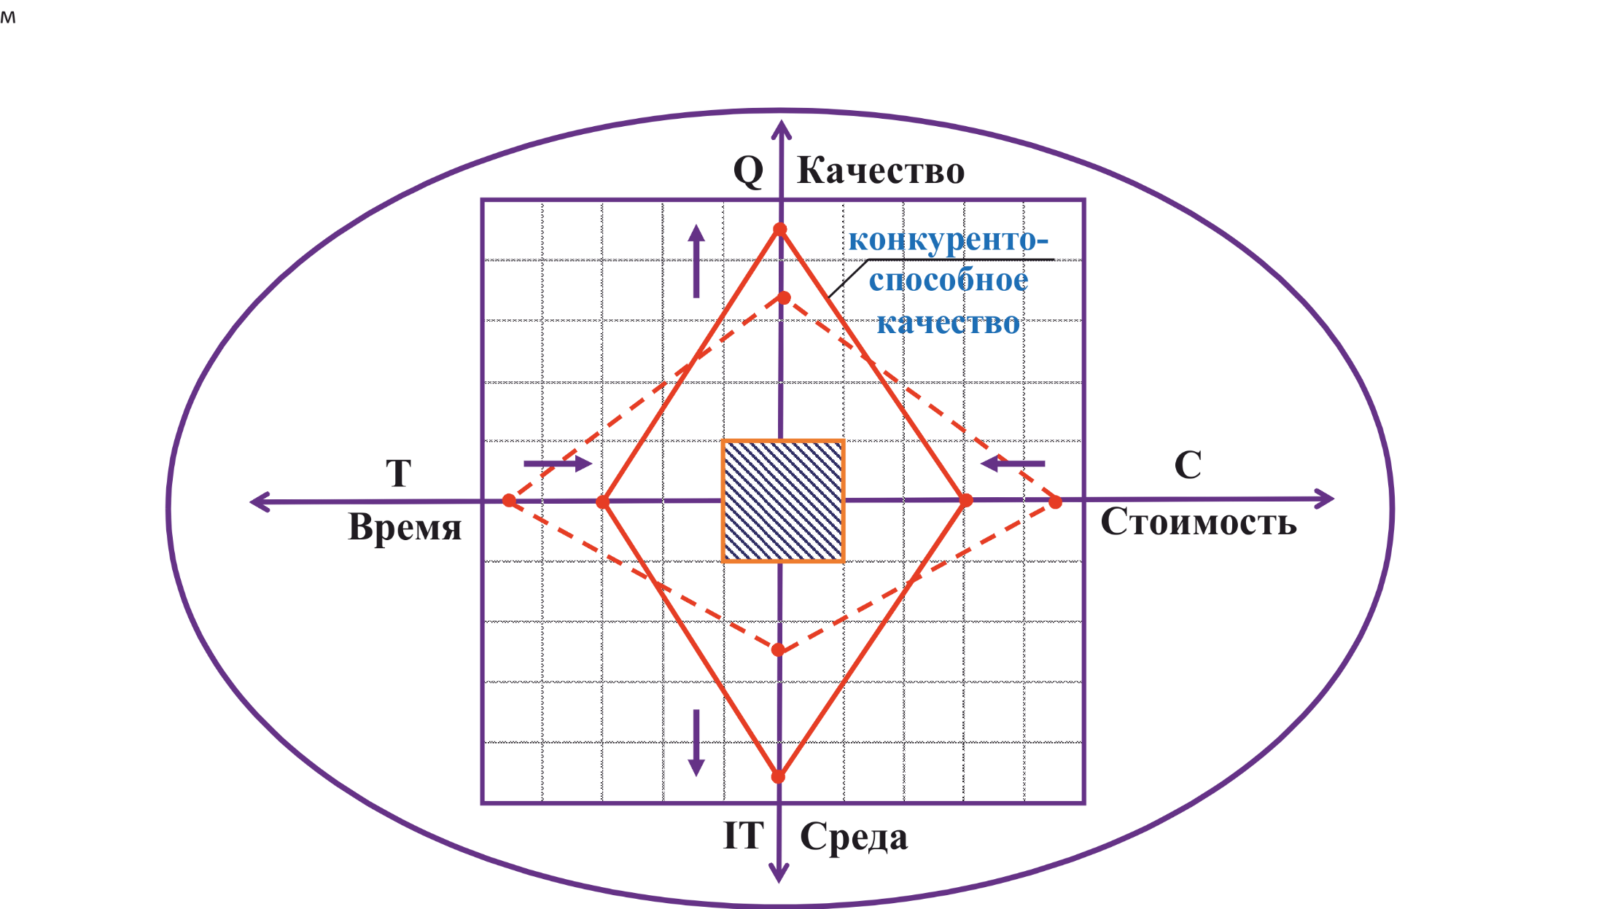
Обеспечение конкурентоспособного качества продукции в условиях цифрового предприятия
XIX Международная научно-практическая конференция «Новые информационные технологии в образовании» (Использование технологий «1С» в образовании и их применение для развития кадрового потенциала цифровой экономики)
Компьютерный менеджмент качества
Менеджмент качества
Компьютерная система менеджмента качества
Система менеджмента качества
Цифровое производство
Цифровое предприятие
CAD, CAE, CAPP, PDM, PLM, …
ERP, MES, CRM, KMS, HRS, ITIL, …
Цифровая экономика, виртуальные предприятия, цифровые двойники
© Б.М. Позднеев, 2019 г.
13

Slide 14
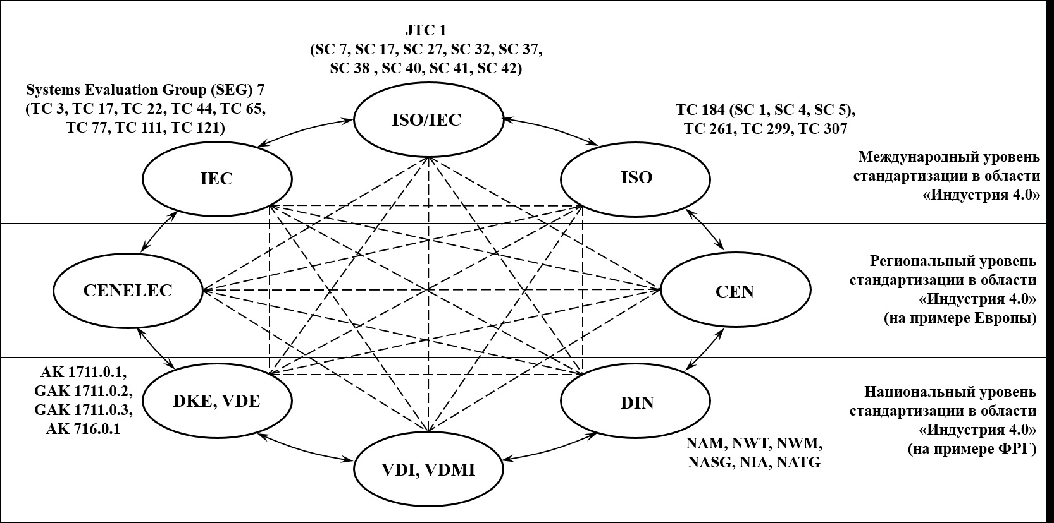
Международная и национальная стандартизация в области «Индустрии 4.0»
XIX Международная научно-практическая конференция «Новые информационные технологии в образовании» (Использование технологий «1С» в образовании и их применение для развития кадрового потенциала цифровой экономики)
© Б.М. Позднеев, 2019 г.
14

Slide 15
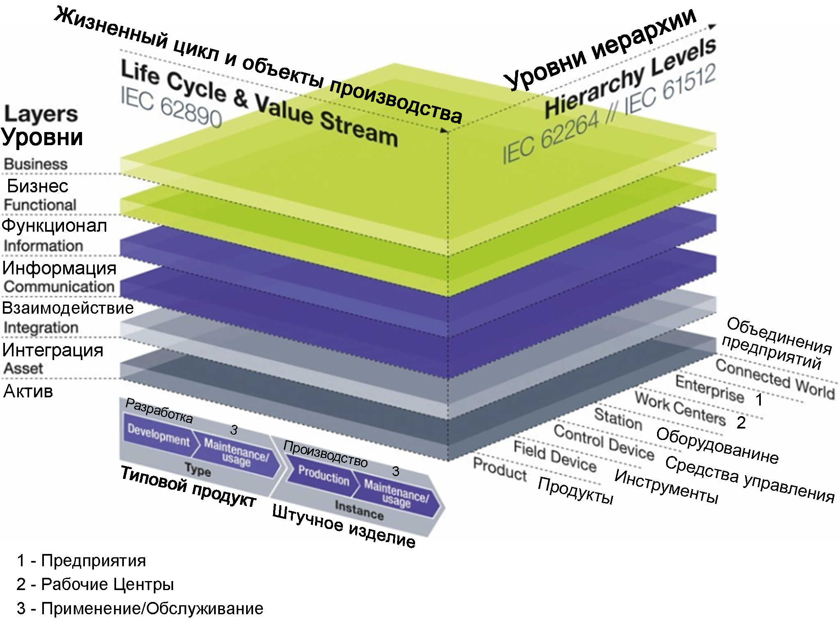
XIX Международная научно-практическая конференция «Новые информационные технологии в образовании» (Использование технологий «1С» в образовании и их применение для развития кадрового потенциала цифровой экономики)
Базовая модель архитектуры «Индустрии 4.0» (RAMI 4.0) (Reference architecture model “Industry 4.0”)
© Б.М. Позднеев, 2019 г.
15

Slide 16
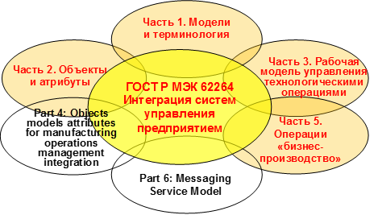
Стандарты ГОСТ Р МЭК 62264 – основа интеграции систем управления цифровым предприятием (ERP, MES, CAD, CAE, CAPP, PDM, PLM и др.)
XIX Международная научно-практическая конференция «Новые информационные технологии в образовании» (Использование технологий «1С» в образовании и их применение для развития кадрового потенциала цифровой экономики)
© Б.М. Позднеев, 2019 г.
16

Slide 17
Подготовка директоров по цифровизации – CDO
XIX Международная научно-практическая конференция «Новые информационные технологии в образовании» (Использование технологий «1С» в образовании и их применение для развития кадрового потенциала цифровой экономики)
Рекомендации Минэкономразвития от 06.06.2018 о функциях и полномочиях руководителей по цифровой трансформации – РЦТ (Chief Digital Officer - CDO)
Основныe задачи CDO:
обеспечение эффективных механизмов управления данными в компании;
разработка проектов и документов стратегического планирования в сфере цифровой трансформации компании, включающей вопросы разработки и реализации новых бизнес-моделей, внедрения современных цифровых технологий в процессной и продуктовой деятельности компании, переход к управлению компанией и производственно-технологическими процессами на основе данных (data-driven decision management - DDDM);
обеспечение реализации проектов и документов стратегического планирования в сфере цифровой трансформации, осуществление координации структурных подразделений компании по достижению поставленных в них целей, обеспечение деятельности проектного офиса;
формирование центра компетенций, обеспечивающего необходимый уровень привлечения внешних и внутренних экспертов компании к ее цифровой трансформации;
обеспечение лидерства в проведении цифровой трансформации компании по всем видам ее деятельности.
© Б.М. Позднеев, 2019 г.
17

Slide 18
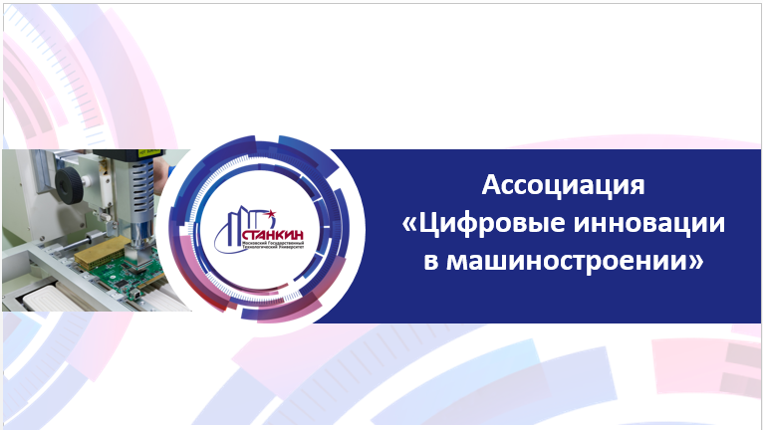
XIX Международная научно-практическая конференция «Новые информационные технологии в образовании» (Использование технологий «1С» в образовании и их применение для развития кадрового потенциала цифровой экономики)
© Б.М. Позднеев, 2019 г.
18

Slide 19
Предмет и цели деятельности Ассоциации «ЦИФРОВЫЕ ИННОВАЦИИ В МАШИНОСТРОЕНИИ»
XIX Международная научно-практическая конференция «Новые информационные технологии в образовании» (Использование технологий «1С» в образовании и их применение для развития кадрового потенциала цифровой экономики)
  ПРЕДМЕТ ДЕЯТЕЛЬНОСТИ:
  Консолидация общих усилий для динамичного развития и обеспечения конкурентоспособности отечественного машиностроения на основе цифровых инноваций и гармоничного взаимодействия с ведущими отраслями промышленности в условиях формирования национальной цифровой экономики и применения принципов Индустрии 4.0.
  ОСНОВНЫЕ ЦЕЛИ ДЕЯТЕЛЬНОСТИ:
объединение организаций и специалистов, занятых в сфере инновационного цифрового машиностроения;
содействие консолидации усилий промышленных предприятий и объединений, предприятий IT-сектора, образовательных организаций всех уровней, академической и отраслевой науки для создания концепции и реализации дорожной карты развития цифрового машиностроения на среднесрочную и долгосрочную перспективу, в том числе с учетом специфики развития оборонно-промышленного комплекса;
инициирование разработки проектов нормативно-технических документов и стандартов для обеспечения технического регулирования и устранения барьеров в создаваемой инфраструктуре цифрового машиностроения;
© Б.М. Позднеев, 2019 г.
19

Slide 20
Предмет и цели деятельности Ассоциации «ЦИФРОВЫЕ ИННОВАЦИИ В МАШИНОСТРОЕНИИ»
XIX Международная научно-практическая конференция «Новые информационные технологии в образовании» (Использование технологий «1С» в образовании и их применение для развития кадрового потенциала цифровой экономики)
ОСНОВНЫЕ ЦЕЛИ ДЕЯТЕЛЬНОСТИ (продолжение):
разработка методов, технологий и технических средств для цифровой маркировки, и управления полным жизненным циклом сложной машиностроительной продукции с использованием ее цифровых двойников;
формирование цифровой среды для объективной оценки доли импортозамещающей продукции и снижения рисков появления на рынке контрафактной машиностроительной продукции;
создание совета по профессиональным квалификациям для развития системы независимой оценки квалификации и ведения отраслевого реестра кадров для цифрового машиностроения;
инициирование разработки перспективных образовательных программ основного и дополнительного образования для системного развития цифровых компетенций и кадрового резерва цифрового машиностроения, их продвижение, создание условий для подготовки квалифицированных специалистов;
координация деятельности и защита корпоративных интересов членов Ассоциации, представление и защита членов Ассоциации в органах государственной власти, бизнес структурах, международных организациях;
© Б.М. Позднеев, 2019 г.
20

Slide 21
Учредители и члены Ассоциации
XIX Международная научно-практическая конференция «Новые информационные технологии в образовании» (Использование технологий «1С» в образовании и их применение для развития кадрового потенциала цифровой экономики)
Подготовлен Устав ассоциации, Учредительный договор и протокол учредительного собрания
Получено 22 согласия кандидатов на участие в Ассоциации в качестве учредителей
ВУЗЫ: | Предприятия: | IT-компании | Научные организации
9 | 8 | 4 | 3
МГТУ «СТАНКИН», Санкт-Петербургский политехнический университет, Уральский федеральный университет, Севастопольский государственный университет, Тамбовский государственный технический университет, Санкт-Петербургский государственный электротехнический университет «ЛЭТИ», Ульяновский государственный технический университет, Томский государственный университет систем управления и радиоэлектроники, Воронежский государственный технический университет, | АО «НПО «Энергомаш», DMG MORI Россия, АО «Балтийская Промышленная Компания», ОАО «Ковровский электромеханический завод» (КЭМЗ), ООО «Владимирский станкостроительный завод «Техника», ОАО «Саста», ООО «Семаргл», ПАО «ОДК-Сатурн» | АО «Фирма 1С», АО «Ай-Теко», АО «Аскон», ООО «ЦИФРА» | АО «ВНИИинструмент», ОАО «НИАТ», ООО «ИНТРА ПРОЕКТ»
© Б.М. Позднеев, 2019 г.
21

Slide 22
Модель цифровых инноваций в машиностроении (ЦИМ)
XIX Международная научно-практическая конференция «Новые информационные технологии в образовании» (Использование технологий «1С» в образовании и их применение для развития кадрового потенциала цифровой экономики)
© Б.М. Позднеев, 2019 г.
22

Slide 23
Интеграция и интероперабельность автоматизированных систем управления в цифровом машиностроении
XIX Международная научно-практическая конференция «Новые информационные технологии в образовании» (Использование технологий «1С» в образовании и их применение для развития кадрового потенциала цифровой экономики)
ГОСТ Р 55062-2012 Системы промышленной автоматизации и их интеграция. Интероперабельность. Общие положения.
Интероперабельность (interoperability): Способность двух или более информационных систем или компонентов к обмену информацией и к использованию информации, полученной в результате обмена.
Организационная интероперабельность (organizational interoperability): Способность участвующих систем достигать общих целей на уровне бизнес-процессов.
Семантическая интероперабельность (semantic interoperability): Способность любых взаимодействующих в процессе коммуникации информационных систем одинаковым образом понимать смысл информации, которой они обмениваются.
Техническая интероперабельность (technical interoperability): Способность к обмену данными между участвующими в обмене системами.
Внутренняя интероперабельность предприятия (internal enterprise interoperability): Интероперабельность внутренней инфраструктуры (корпоративной системы) предприятия
Внешняя интероперабельность предприятия (external enterprise interoperability): Интероперабельность, которая определяет взаимодействие предприятия с другими предприятиями и конкурентоспособность предприятия на рынке.
© Б.М. Позднеев, 2019 г.
23

Slide 24
Образовательные программы магистратуры
(квалификация магистр, срок обучения – 2 года)
XIX Международная научно-практическая конференция «Новые информационные технологии в образовании» (Использование технологий «1С» в образовании и их применение для развития кадрового потенциала цифровой экономики)
09.04.01 Информатика и вычислительная техника
Методы и средства проектирования информационных систем
Интегрированные системы управления цифровыми производствами и предприятиями
Имитационное моделирование в среде виртуального предприятия
Управление программными продуктами и проектами
Инженерная геометрия и компьютерная графика
Компьютерное моделирование сложных технических систем
Системы менеджмента корпоративных знаний
© Б.М. Позднеев, 2019 г.
24

Slide 25
Новые стандарты по ТК 461, введенные в действие с 01.09.2017
XIX Международная научно-практическая конференция «Новые информационные технологии в образовании» (Использование технологий «1С» в образовании и их применение для развития кадрового потенциала цифровой экономики)
Номер стандарта | Название
ГОСТ Р 57720-2017 | Информационно-коммуникационные технологии в образовании. Структура информации электронного портфолио базовая
ГОСТ Р 57721-2017 | Информационно-коммуникационные технологии в образовании. Эксперимент виртуальный. Общие положения
ГОСТ Р 57722-2017 | Информационно-коммуникационные технологии в образовании. Система компьютерного менеджмента образовательных организаций высшего образования. Общие положения
ГОСТ Р 57723-2017 | Информационно-коммуникационные технологии в образовании. Системы электронно-библиотечные. Общие положения
ГОСТ Р 57724-2017 | Информационно-коммуникационные технологии в образовании. Учебник электронный. Общие положения
© Б.М. Позднеев, 2019 г.
25

Slide 26
XIX Международная научно-практическая конференция «Новые информационные технологии в образовании» (Использование технологий «1С» в образовании и их применение для развития кадрового потенциала цифровой экономики)
Информационная среда виртуального машиностроительного предприятия на базе «1С:ERP»
1С:CRM
1С:KPI
1С:PM
1С:ITIL
1С:HR
1С:MDM
…
Виды производств:
металлообработка
станкостроение
инструментальное производство
точное машиностроение
химическое машиностро-ение
транспортное машиностро-ение
1С:ERP Управление предприятием 2
Электронная образовательная среда:
1сFresh
1С:Электронное обучение;
1С:Университет ПРОФ
Интеграция
CAD
CAE
CAPP
CAM
PDM
PLM
…
© Б.М. Позднеев, 2019 г.
26

Slide 27
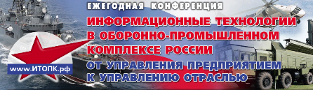

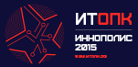

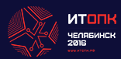
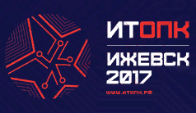

XIX Международная научно-практическая конференция «Новые информационные технологии в образовании» (Использование технологий «1С» в образовании и их применение для развития кадрового потенциала цифровой экономики)
Тематика цифрового производства и цифровых предприятий
2014 г.
2017 г.
III Конференция ИТОПК-2014
Секция 8 «ИТ-образование для кадров предприятий ОПК»
III конференция «Экономический потенциал промышленности на службе оборонно-промышленного комплекса»
2015 г.
IV Конференция ИТОПК-2015
Секция 10 «Подготовка кадров как инвестиции в создание интегрированных АСУ для предприятий ОПК»
2018 г.
I научно-практический Форум
«Вопросы качества продукции военного и гражданского назна-чения организаций оборонно-промышленного комплекса»
2016 г.
V Форум ИТОПК-2016
Секция 10 «Подготовка кадров как инвестиции в создание интегрированных АСУ для предприятий ОПК»
2017 г.
VI Форум ИТОПК-2017
Секция 4 «Подготовка перспективных ИТ-кадров для создания и управления цифровыми предприятиями ОПК»
2018 г.
VII Форум ИТОПК-2018
Секция 6 «Кадры для цифровых предприятий ОПК»
© Б.М. Позднеев, 2019 г.
27

Slide 28

XIX Международная научно-практическая конференция «Новые информационные технологии в образовании» (Использование технологий «1С» в образовании и их применение для развития кадрового потенциала цифровой экономики)
9-11 апреля 2019 г.,
г. Екатеринбург
Секция 6 «Кадры для цифровых предприятий ОПК»
Сайт конференции – итопк.рф
© Б.М. Позднеев, 2019 г.
28

Slide 29
Контакты:
Тел./факс: (499) 973-1151
e-mail: bmp@stankin.ru
Позднеев Борис Михайлович
д.т.н., профессор, Директор Института информационных систем и технологий МГТУ «СТАНКИН», председатель ТК 461 «Информационно-коммуникационные технологии в образовании»

